Slide 1
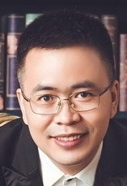
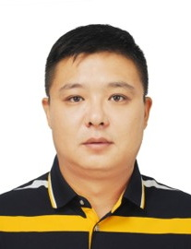
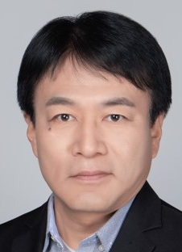
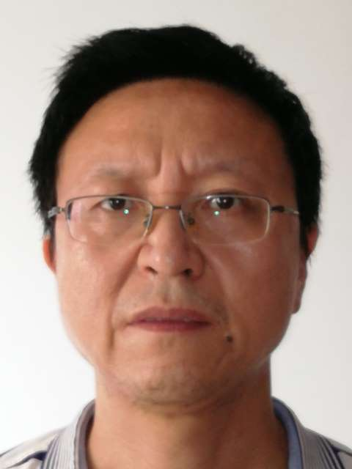
国家重点研发计划项目中期总结会
2022YFA1602100；2022/12-2027/11
大型强子对撞机上CMS和ALICE探测器升级
张华桥（项目负责人）
赵京周（课题1负责人） 班勇（课题2负责人） 殷中宝（课题3负责人）
2025/06/26
中国科学院高能物理研究所， 北京大学， 清华大学， 北京航空航天大学， 华中师范大学， 中国原子能科学研究院

Slide 2
提纲
项目背景
项目主要研究工作
项目组织管理机制
项目进展
总结
2

Slide 3
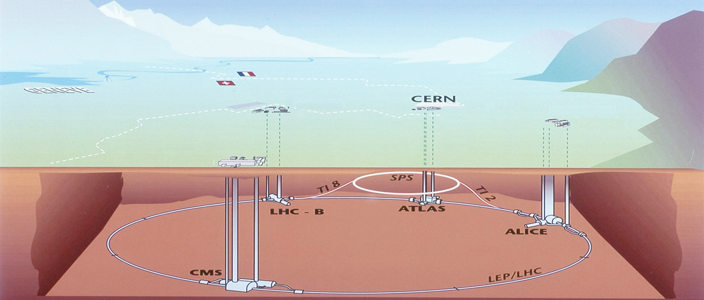
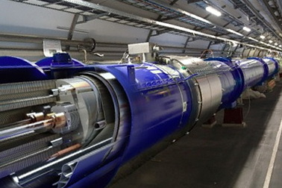
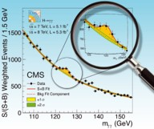
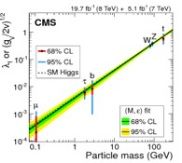
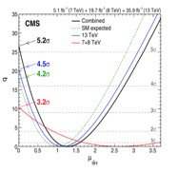
项目背景：大型强子对撞机（LHC）
物质世界的基本问题：
质量起源（希格斯粒子） | 微观粒子运动规律(标准模型) | CP破坏怎么发生的？ | 超对称粒子是否存在？
暗物质的本质？ | 早期宇宙物质特性如何？ | 额外维度是否存在？ | ……
欧洲核子中心（CERN）
研究手段：世界最高能量对撞机LHC：
p-p对撞质心能量14TeV，隧道周长~27 公里，地下深度 ~100 米
LHC上四个大型国际合作实验
2015
LHC建造：~1990启动，2009年对撞出束
→ 2012：发现希格斯粒子！
2026-2030： 高亮度升级安装
2018
>3000物理成果
2012
二期升级完成时间推迟了1年半
建造
CMS ATLAS
1990
3

Slide 4
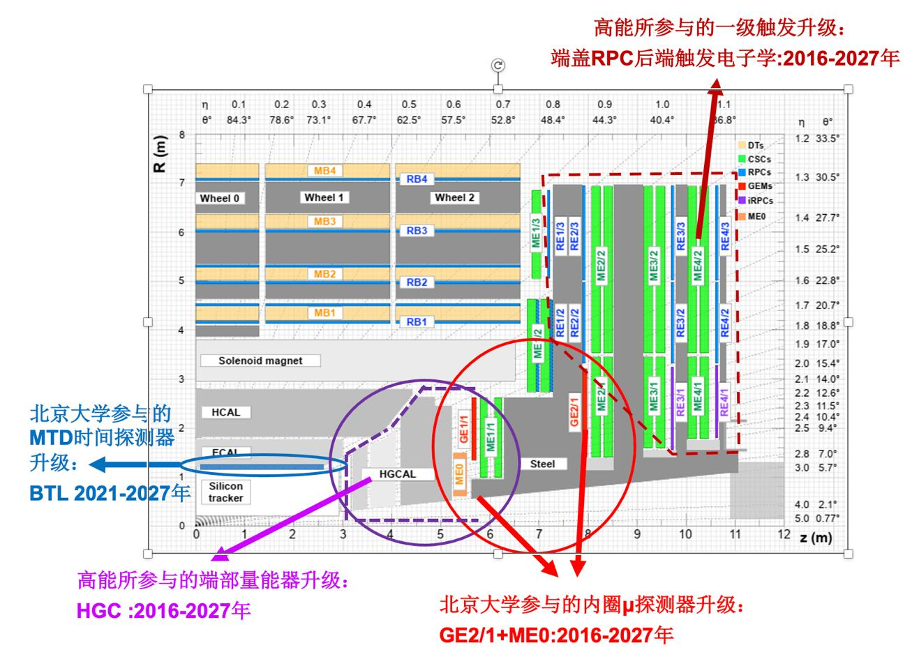
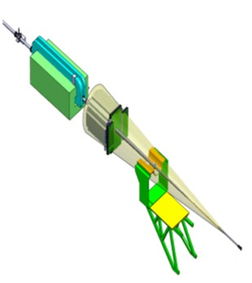
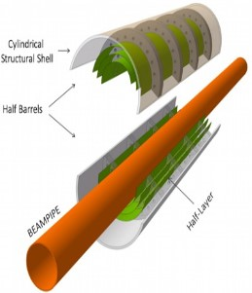
项目主要研究工作
本项目：CMS/ALICE探测器二期升级研究：
课题一：CMS高粒度量能器和一级触发升级（中国科学院高能物理研究所、清华大学）预算690万
课题二：CMS 缪子谱仪 GEM 和时间探测器 MTD 升级 （北京大学、清华大学，北京航空航天大学）预算650万
课题三：ALICE探测器升级（ITS3和FoCal）（华中师范大学、中国原子能科学研究院）预算660万
高辐照区域新型粒子探测器技术
CMS实验
FoCal 和 ITS3
ALICE实验
→ 掌握高计数率、抗辐照、高性能探测器研发和生产能力
→ 实现中国组对国际合作实验的硬件义务
4
Notes:
第一，CMS高粒度硅量能器与一级触发电子学；第二：CMS缪子GEM探测器及最小电离粒子时间探测器；第三：ALICE硅像素探测器与前向量能器。
我们的目标是掌握高计数率、抗辐照、高性能探测器研发和生产能力，同时实现中国组对国际合作实验的预期贡献

Slide 5
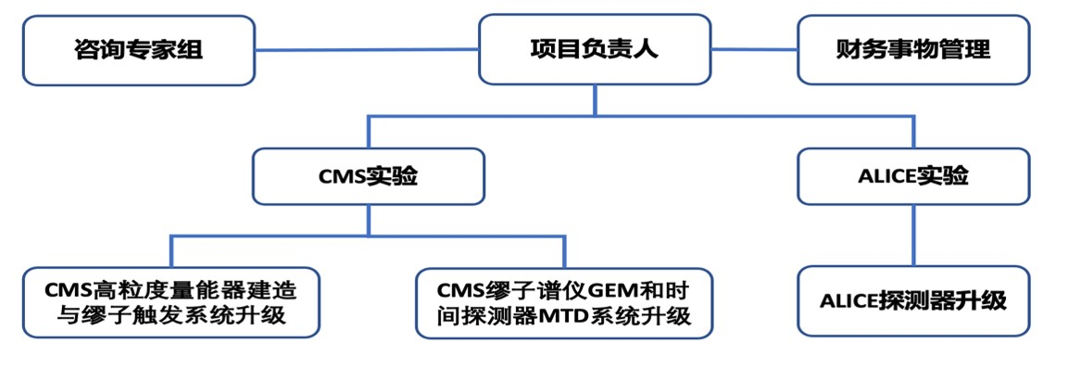
项目组织与管理
项目咨询专家组成员
项目组成员
项目办成员
姓名 | 职称 | 单位
朱科军 | 研究员 | 高能物理研究所
叶沿林 | 教授 | 北京大学
孙向明 | 教授 | 华中师范大学
刘建北 | 教授 | 中国科学技术大学
吕军光 | 研究员 | 高能物理研究所
王建春 | 研究员 | 高能物理研究所
冒亚军 | 教授 | 北京大学
姓名 | 职责
张华桥 | 项目负责人
赵京周 | 课题一负责人
班勇 | 课题二负责人
殷中宝 | 课题三负责人
其他骨干
姓名 | 职责
徐红娟 | 项目秘书/财务
王峰 | 项目科研助理
龚文煊 | 课题一联系人
孙小虎 | 课题二联系人
王钰 | 课题三联系人

Slide 6
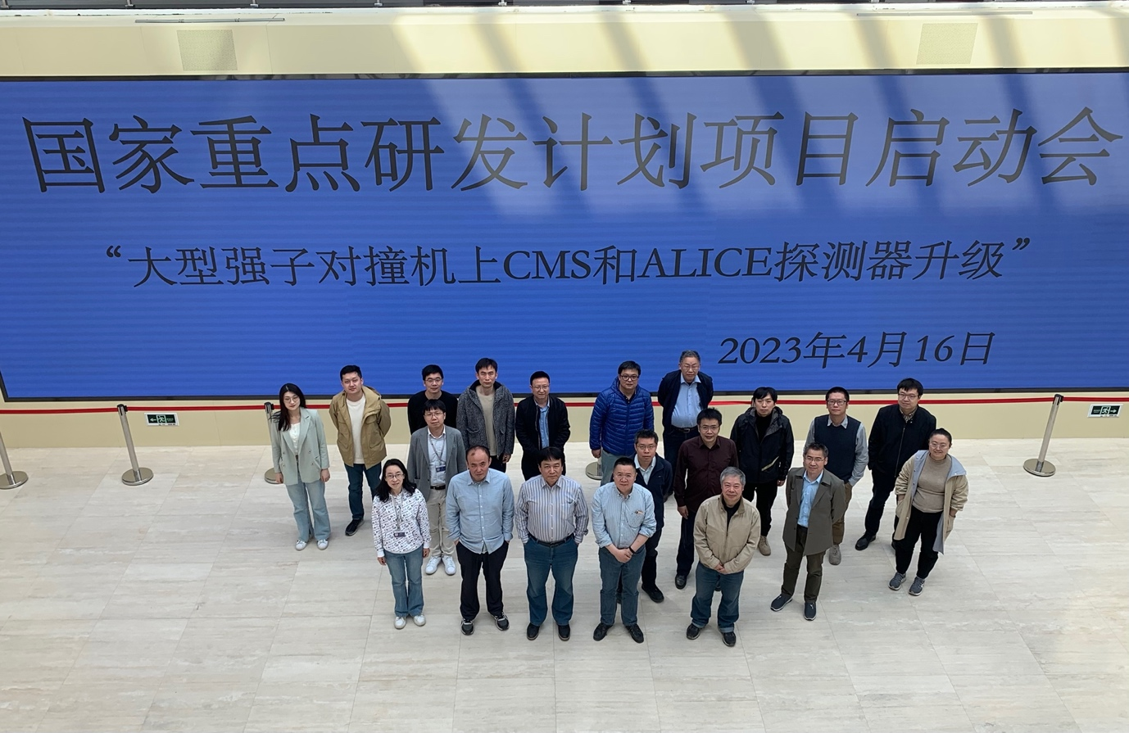
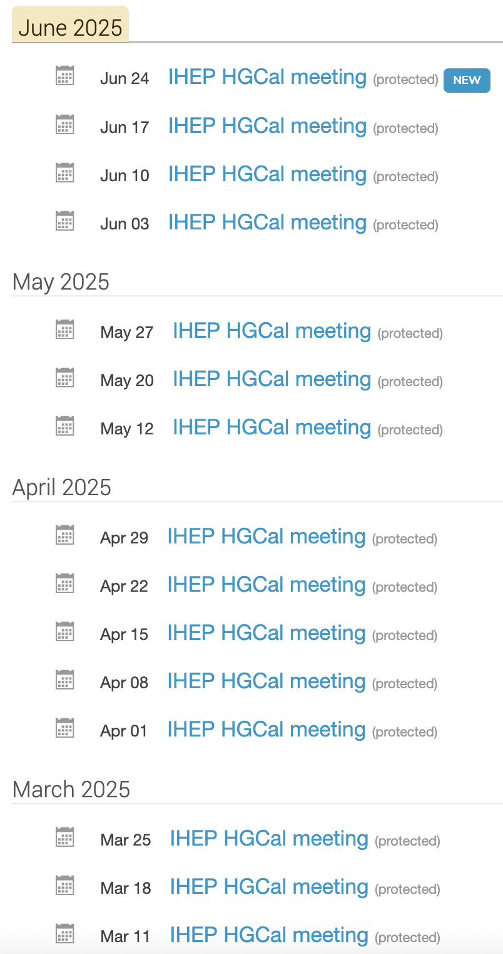
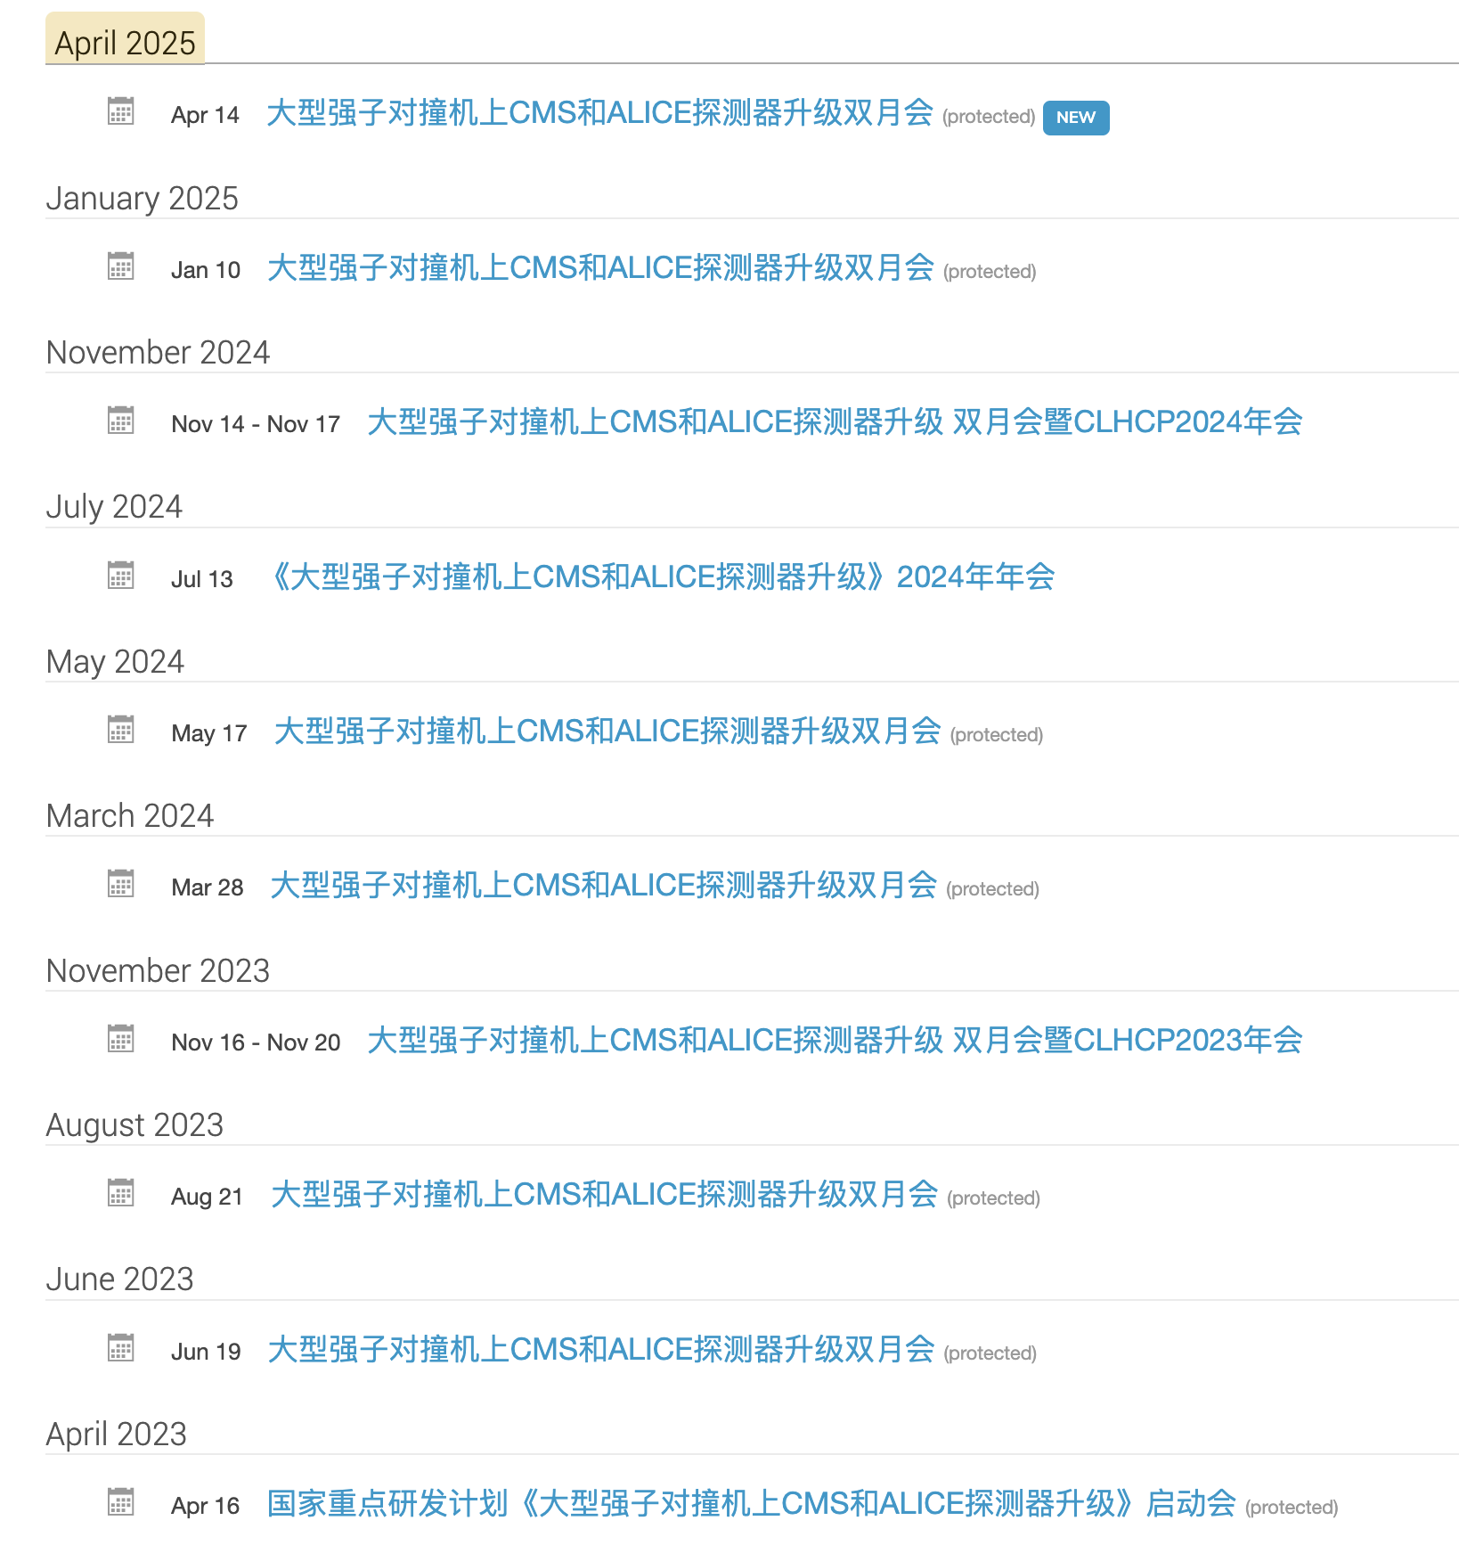
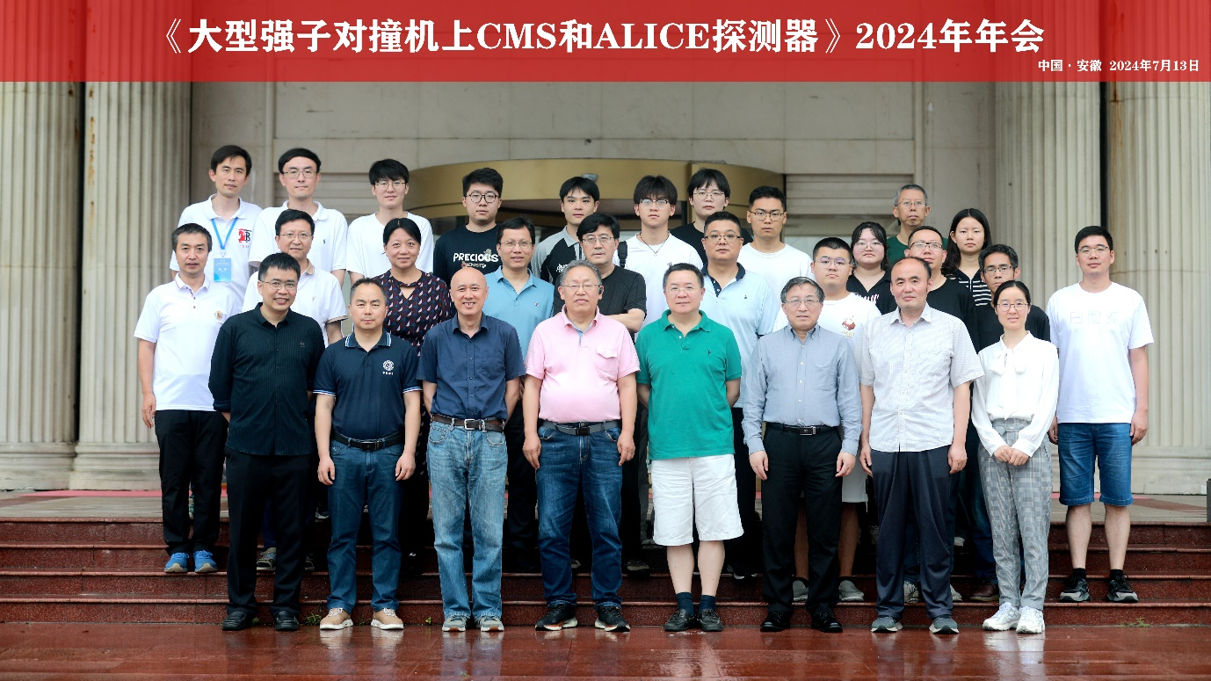
项目组织与管理
2023/04/16项目启动会
各课题内部周会
项目双月会

Slide 7
项目中期指标状况一览表
性能指标： 实验测试
探测器数量指标：合作组检验合格
发表文章：17
培养学生：27
序号 | 指标 | 中期指标 | 验收指标 | 考核方式 | 目前达到指标
1 | 指标1.1：高速数据传输速率 | 完成数据读出及压缩解压缩原理验证 | 单通道≥16Gbps | 实验测试 | 完成数据读出及压缩解压缩原理验证及优化延时效果分析。
2 | 指标1.2：高粒度量能器硅模块 | 5块硅模块原型机 | 160 | CMS合作组检验合格 | 完成55块硅模块原型机的生产
3 | 指标1.3：高粒度量能器硅模块精度控制 | X-Y方向精度好于200微米 | X-Y方向精度好于100微米 | 实验测试 | X-Y方向精度好于150微米
4 | 指标2.1 GEM探测器有效增益 | >10000（量产(>20 块)大面积（～ 40× 50cm2） GEM 探测器） | >10000（量产大面积GEM探测器） | X射线测试 | 25块GEM模块增益测试结果> 10000
5 | 指标2.2 GEM探测器模块 | 20 | 40 | CMS合作组检验合格 | 完成25块GEM探测器模块
6 | 指标2.3 MTD时间分辨 | 60 皮秒（小批量 16 条晶 体 构 成的 传 感 器模块） | 优于60皮秒(大面积传感器模块成品) | 通过放射源或束流测试其时间分辨 | 通过束流测试得到的由16条晶体构成的传感器模块时间分辨率小于60皮秒，达到中期指标要求
7 | 指标2.4桶部传感器模块 | 200 | 500 | 通过质控系统测试其信号品质（信号幅度一致性等） | 已完成超过200块由16条晶体构成的传感器模块，通过质控系统测试其信号幅度一致性高，达到中期指标要求
8 | 指标3.1：芯片面积和功耗 | 芯片面积达90 mm x 140 mm | 芯片面积达90 mm×140 mm，像素大小约15 um×15 um，功耗低至20 mW/cm² | 合作组安排测试，提供测试结果 | 设计芯片面积达90 mm x 260 mm
9 | 指标3.2：FoCal双光子位置分辨 | 样机位置分辨率～5 mm | 优于5 mm | 合作组安排测试，提供测试结果 | 样机位置分辨率 < 5 mm
→ 均达到中期目标
7

Slide 8
亮点进展
提出CSP数据压缩传输机制，已被合作组采纳和应用
HGCal 完成首批15块正式硅模块生产
高能量、高
亮度、强辐射对
撞机运行环境下，
创新性粒子
探测技术
MOSS芯片测试性能达到预期
完成了GEM 薄型大面积电子学板的设计，研发，生产和质控
FoCal硅像素层样机达到mm级别的双光子分辨能力
MTD 获得官方生产站点认证，并开始生产

Slide 9
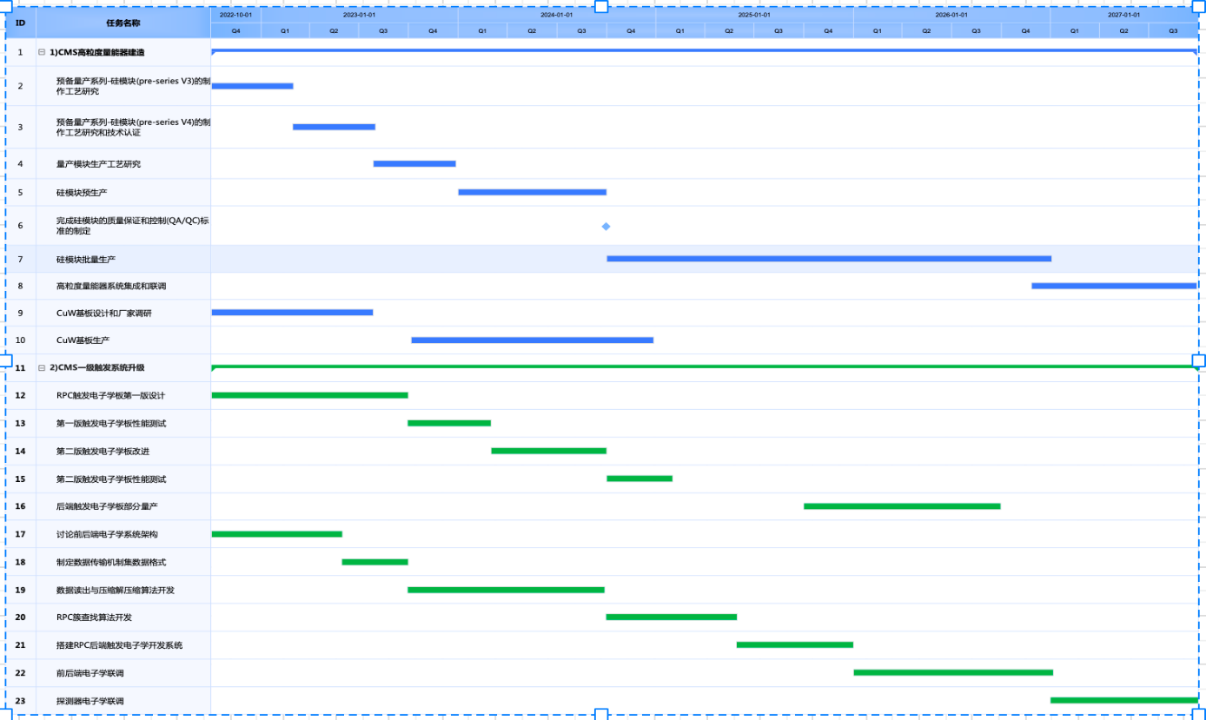
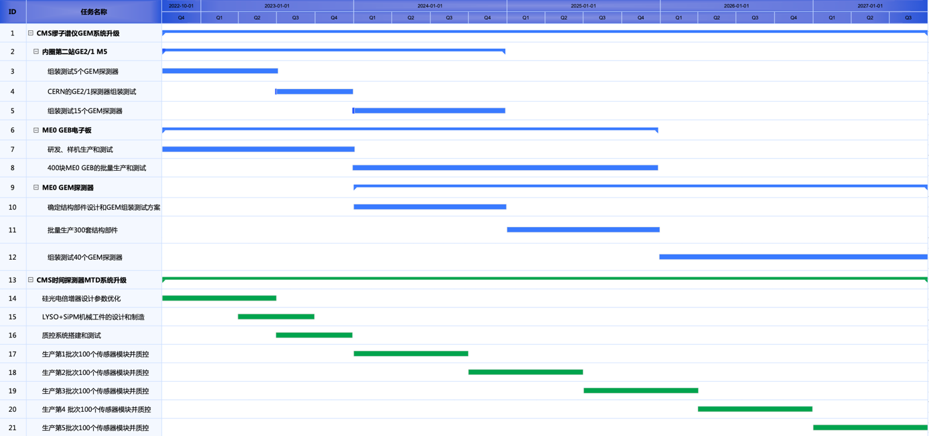
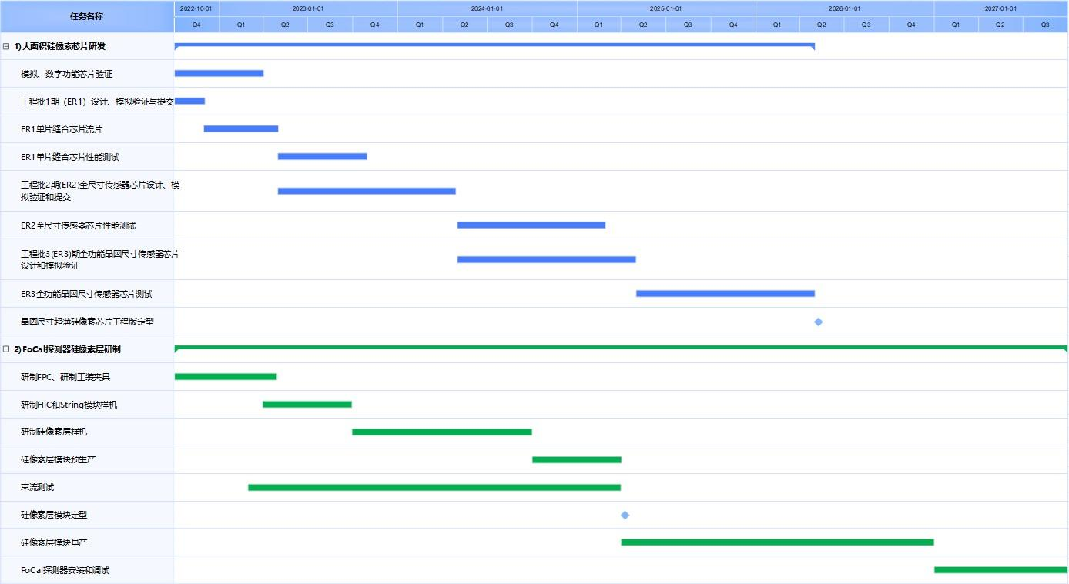
项目进度安排
根据CMS/ALICE合作组升级总体安排，本项目各课题具体子探测器研发处于不同阶段
本项目执行期间，各课题子探测器研制、生产具体进度由图表所示
由于LHC升级整体延迟了1年，项目进度稍有迟滞和改动，但大都不影响最终验收指标（除了课题三IT3设计变更外）
项目结束时，各个探测器完成设计，验证；部分建造和安装
CMS 高粒度量能器HGCal
CMS RPC一级触发电子学
课题一进度
CMS 缪子谱仪 GEM
ALICE 硅像素探测器
ALICE FoCal探测器
CMS 时间探测器 MTD
课题二进度
课题三进度

Slide 10
总结
本项目进展顺利，达到中期指标
掌握了多种先进探测器技术研制，发表论文，培养研究生；解决禁运、探测器税费等问题
下一步我们将按照项目任务书继续推进
存在的问题：
LHC 升级完成时间 推迟1年半，对项目进度影响较大
ALICE ITS3 设计指标变更（2024年初更新TDR）
谢谢各位专家！

